Slide 1
Интеллектуальная игра
Что? Где? Когда?

Slide 2
Вопрос 1 (от учителя биологии):
У моржей, тюленей подкожный жир распределен по всему телу равномерно, а у верблюда жир находится в горбах. Почему?

Slide 3
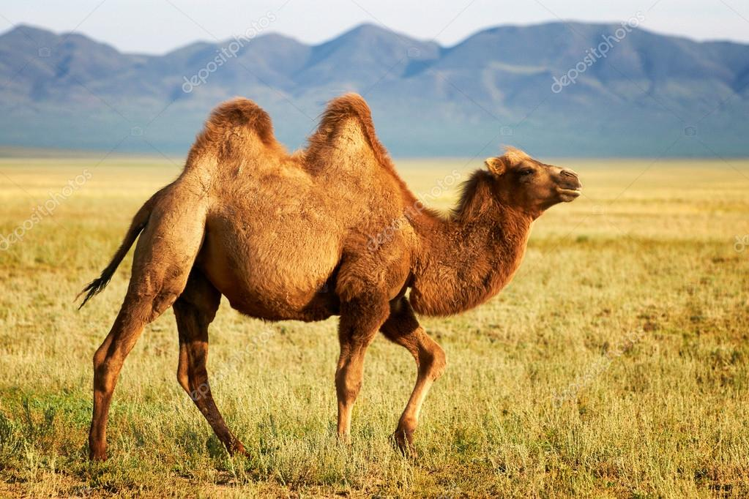
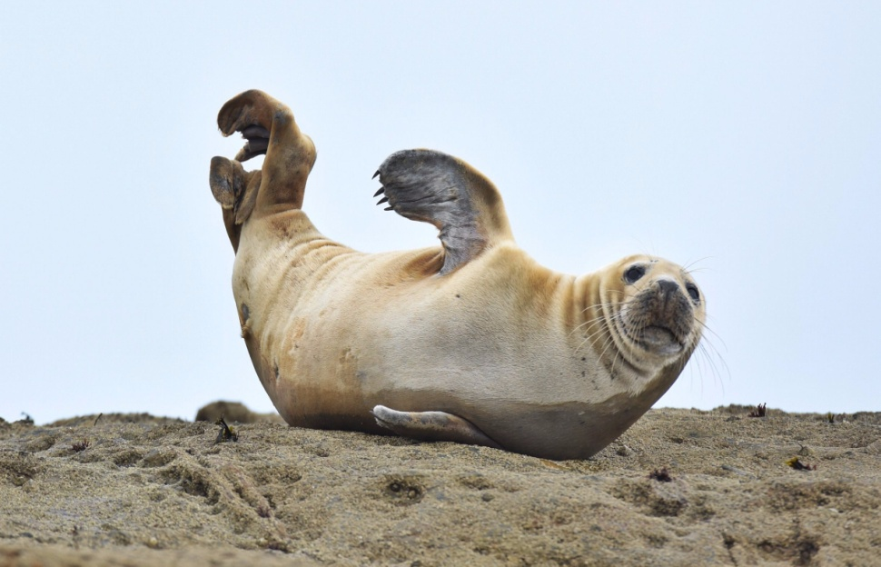
Ответ: Без подкожного жира во льдах северных морей не выжить ни тюленю, ни моржу. У верблюдов, курдючных овец, зебр жир запасается в определённых частях тела. Верблюда ожидал бы тепловой удар.

Slide 4
Вопрос 2 (от учителя русского языка):
Очень часто мы употребляем выражение баш на баш, говоря о равноценном обмене. Вспомните просторечные названия частей тела человека и скажите, как дословно переводится с турецкого это выражение.

Slide 5
Ответ: голова за голову. Просторечное слово башка имеет этот же корень. Вероятно, этим выражением пользовались при обмене пленными.

Slide 6
Вопрос 3 (от учителя химии):
На уроках химии вы неоднократно ведете разговор о видах угля как видах топлива, например, изучаете бурый уголь, черный уголь и др. Через минуту назовите, что вы понимаете под выражениями:
Бесцветный уголь –________________;
Желтый уголь – ___________________;
Зеленый уголь – ___________________;
Синий уголь – ____________________;
Голубой уголь – ___________________;
Красный уголь – __________________.

Slide 7
Ответ: Бесцветный уголь – природный газ;
Желтый уголь – солнечная энергия;
Зеленый уголь – растительное топливо;
Синий уголь – энергия приливов и отливов морей;
Голубой уголь – движущая сила ветра;
Красный уголь – энергия вулканов.

Slide 8
Вопрос 4 (от учителя географии):
У африканской народности суахили есть легенда, повествующая о том, что первый человек спустился на землю с неба. А кто помог ему это сделать?

Slide 9
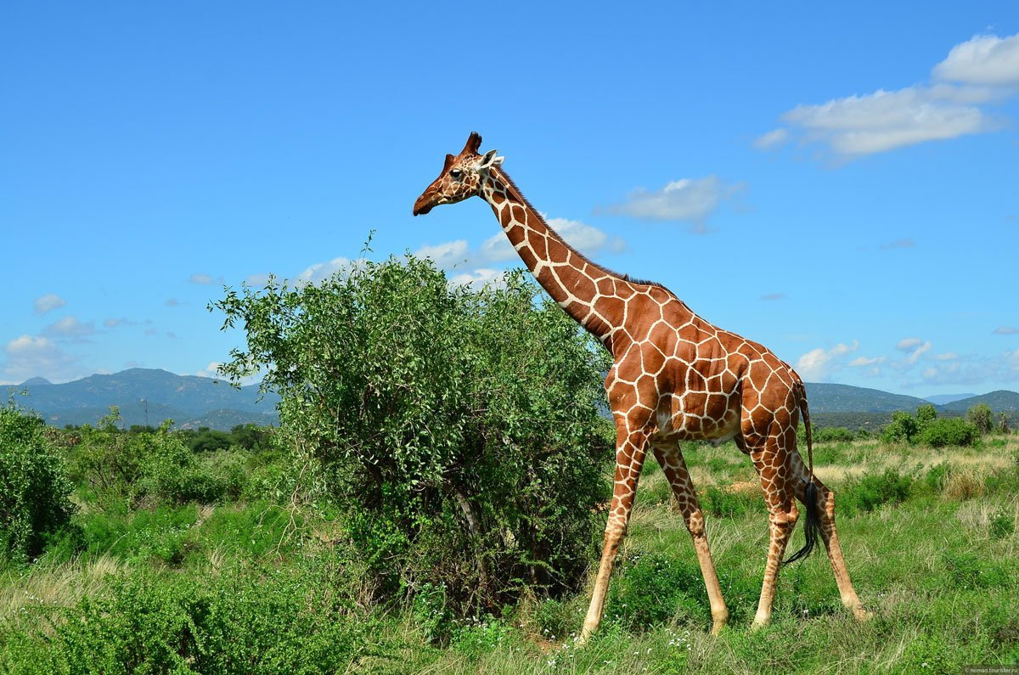
Ответ: Жираф.

Slide 10
Вопрос 5 (от учителя информатики):
Этот удивительный "зверек" был изобретен в Стэнфордском исследовательском институте еще в 1968 году. Его "отцом" стал Дуг Энгельбарт, который за свое изобретение получил чек на сумму 10 тыс. долларов. А совсем недавно, уже 30 лет спустя после изобретения, — еще и приз Лемельсона-Мита, ежегодно вручаемый за новаторство (что-то около 500 тыс. долларов). "Зверек" Энгельбарта стал верным помощником в "трудах наших тяжких" и даже скрашивает наш досуг. Назовите его.

Slide 11
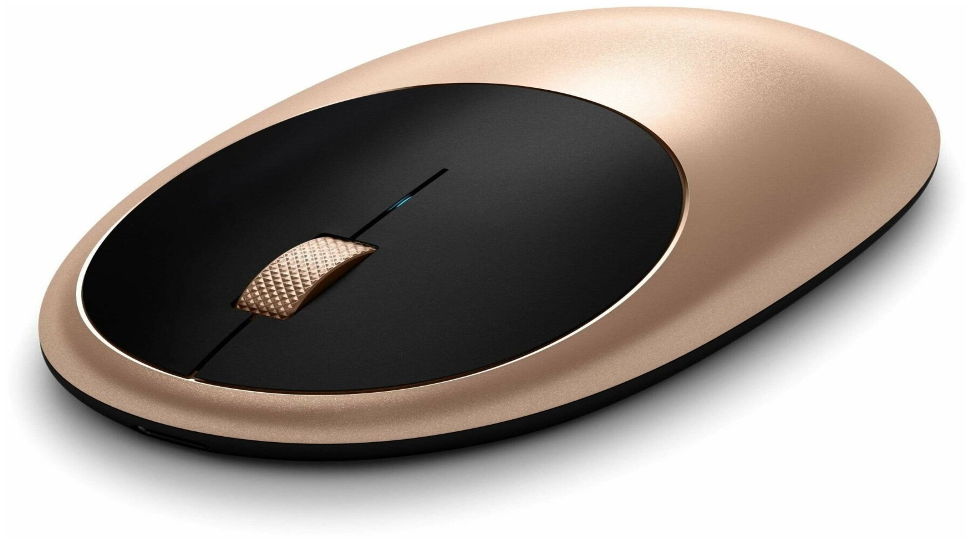
Ответ: компьютерная мышь.

Slide 12
Вопрос 6 (от учителя обществознания):
По-древнегречески толпа — «охлос». А как, согласно одной из версий, древние греки называли отдельно взятого представителя этой толпы?

Slide 13
Ответ. Охломон.

Slide 14
Вопрос 7.В немецком языке слово Feder означает «перо», слово «баль», естественно, «мяч». Вопрос от учителя иностранного языка:
А какую игру немцы называют словом «федербаль»?

Slide 15
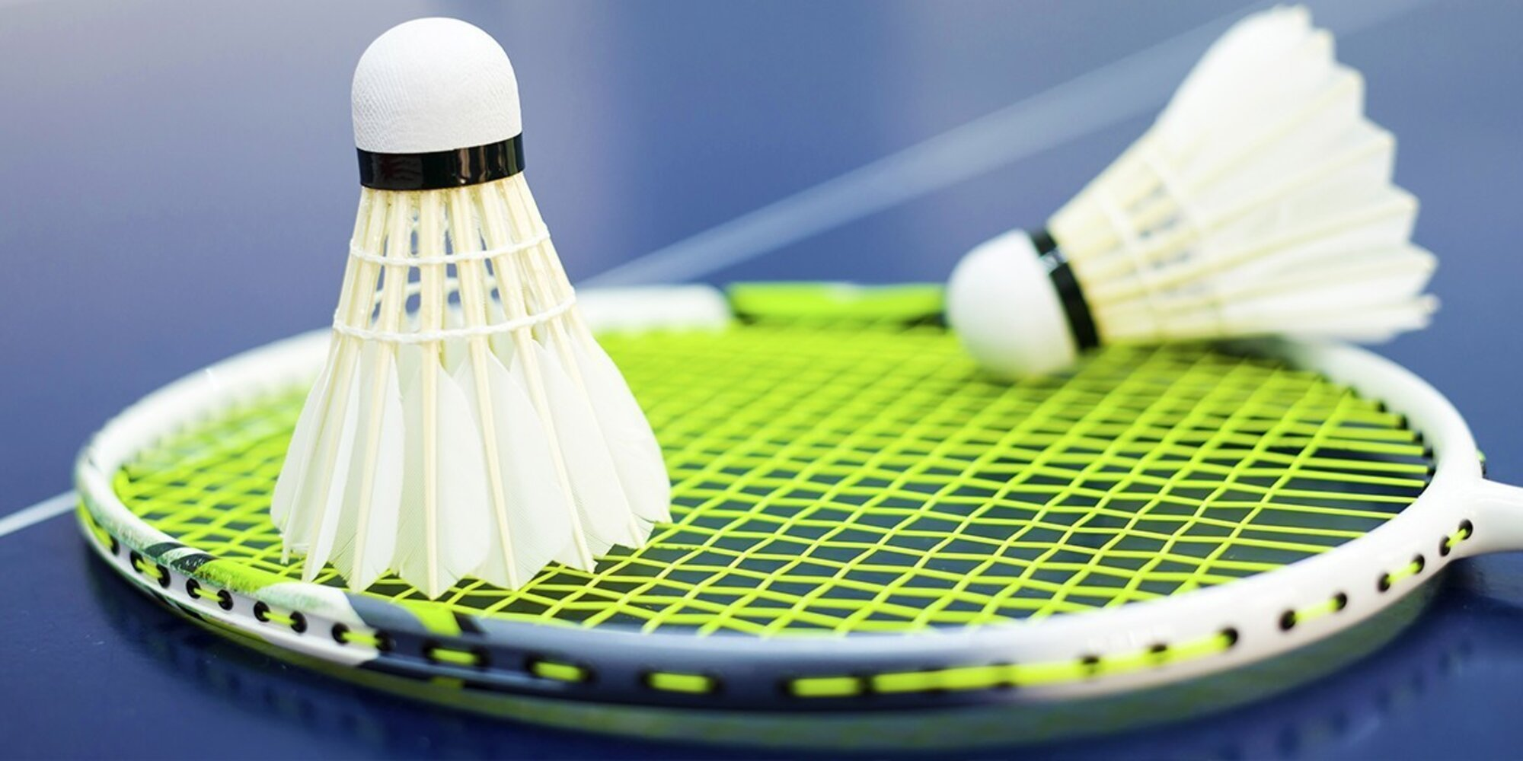
Ответ: бадминтон.

Slide 16
Вопрос 8.
Англичане говорят: «Лучшее часто враг хорошего». А что говорим мы?

Slide 17
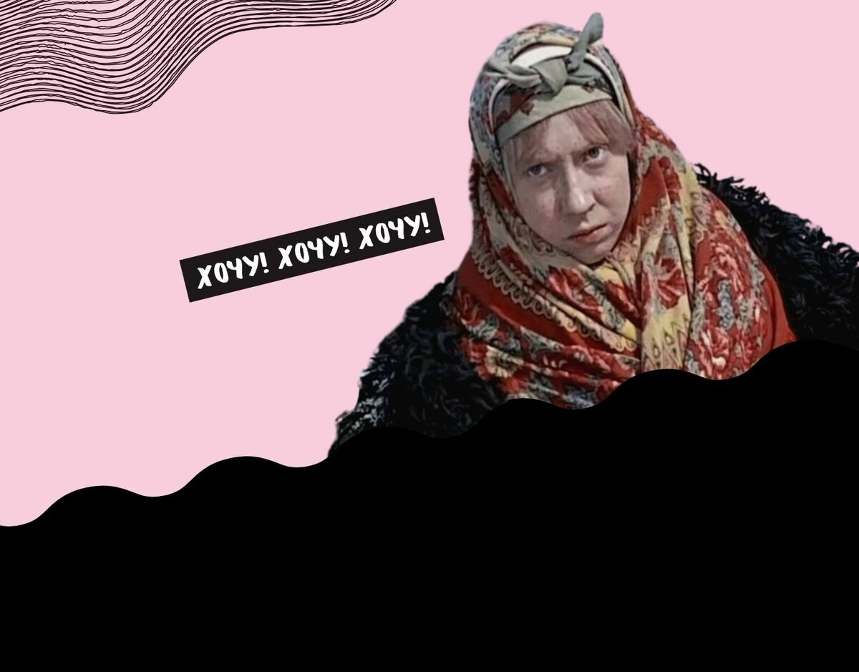
Ответ: «От добра добра не ищут».

Slide 18
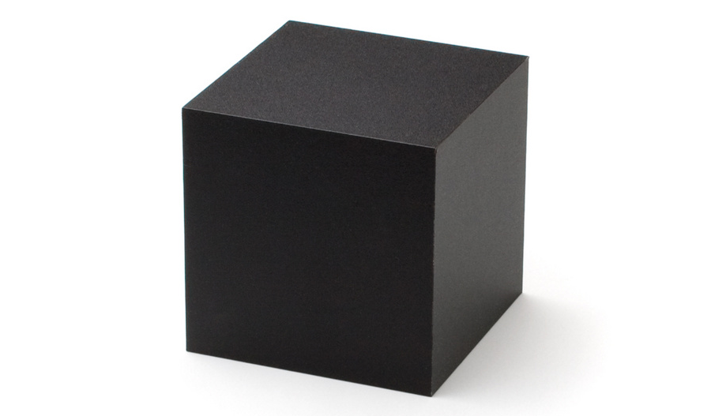
Черный ящик:

Slide 19
Вопрос 9. В черном ящике вещество
-его используют для уменьшения трения
-оно хорошо подходит для систем нагревания и охлаждения
- нас окружают три его агрегатных состояния
-его называют «соком» жизни на Земле

Slide 20
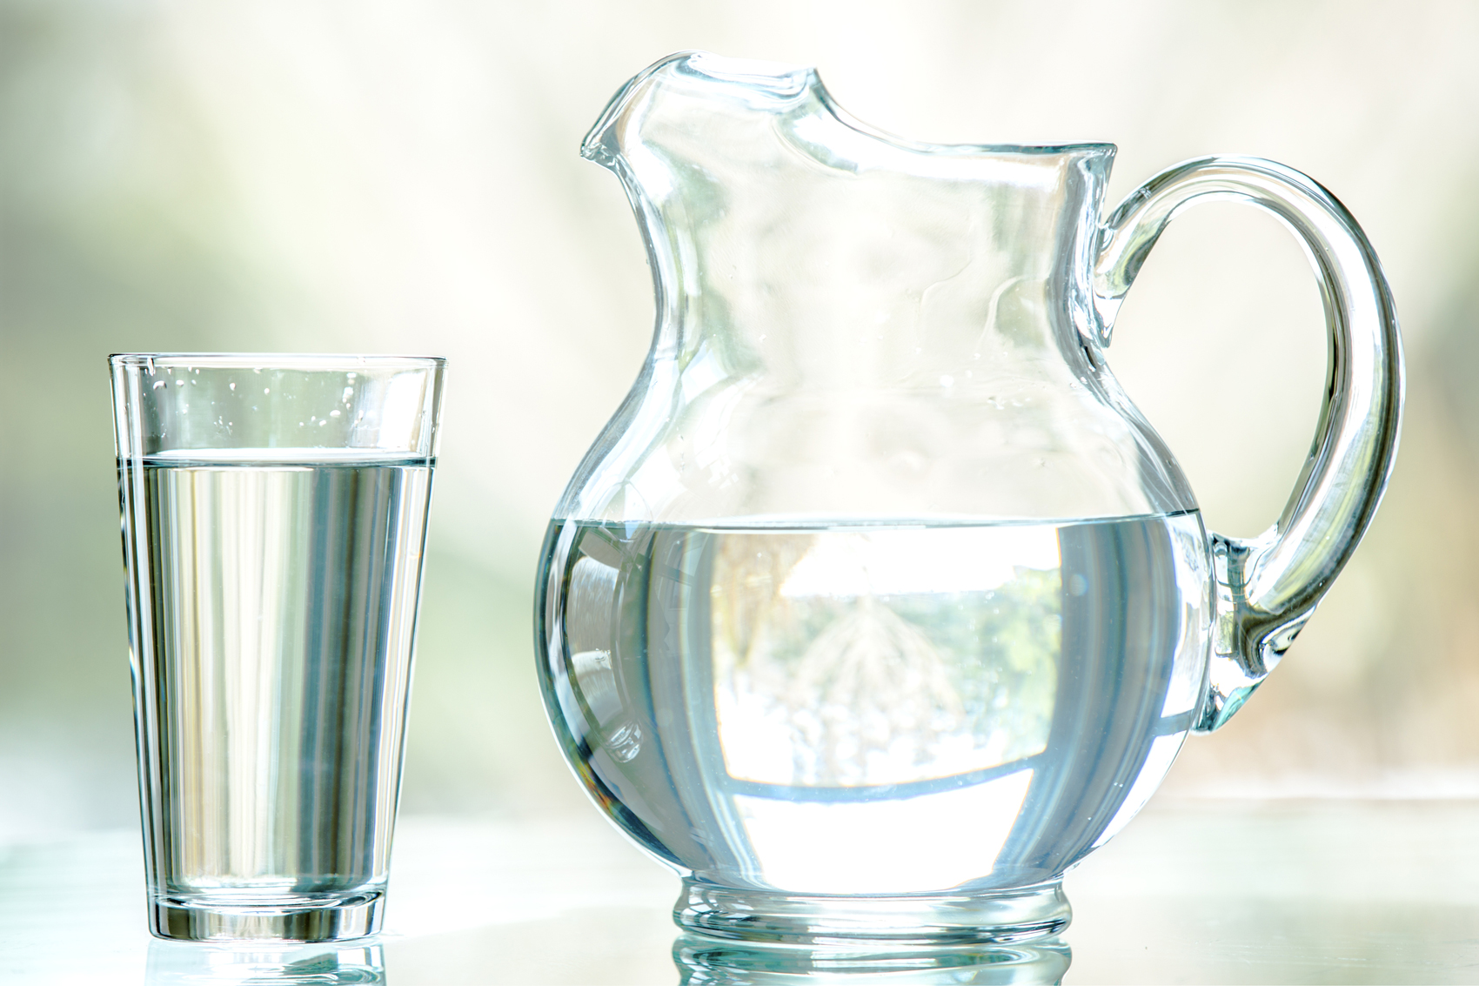

Slide 21
Вопрос 10.Назовите первый экипаж (транспортное средство) современного человека?

Slide 22
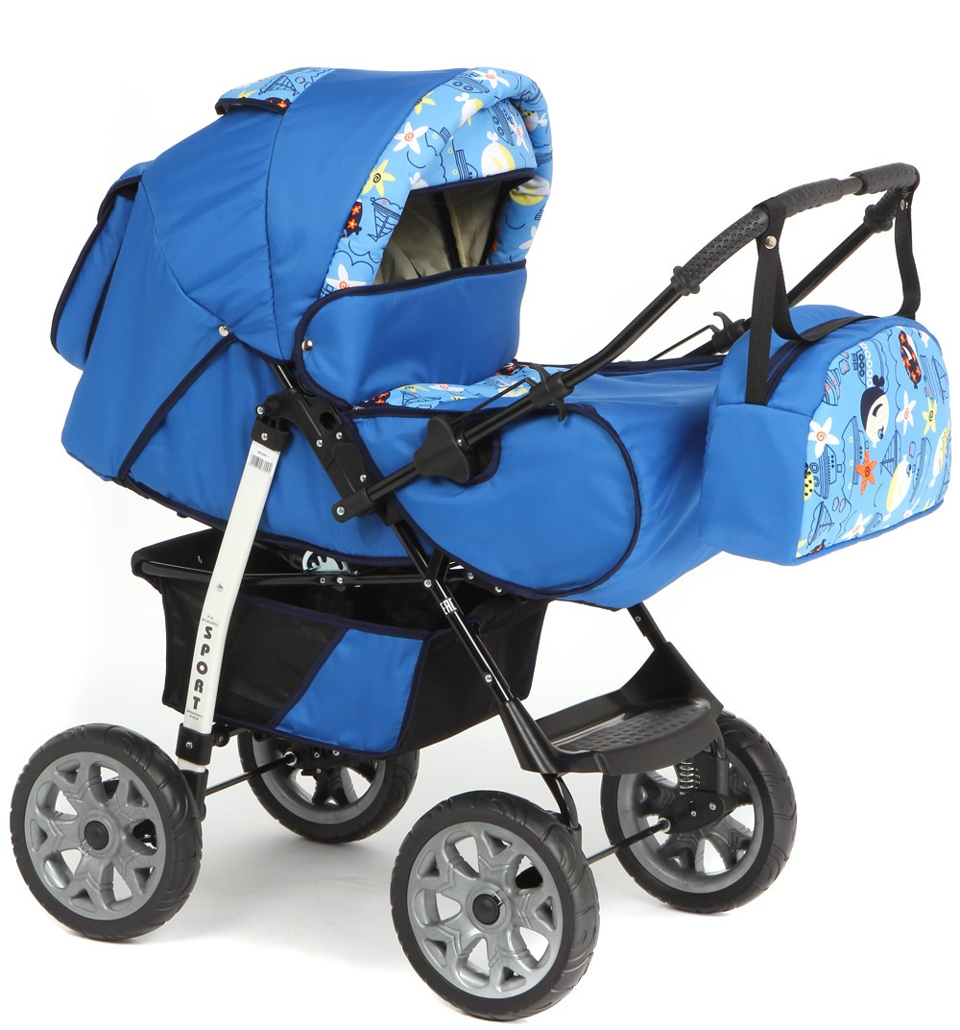

Slide 23
Сектор блиц:

Slide 24
1.Эскимосы считают, что он бывает жидким, легким, тяжелым, хрупким, блестящим, и еще насчитывают более двухсот видов его. О чем идет речь?
2.Энгельс, Ленин, Карабас — Барабас.
Что объединят эти лица?

Slide 25
3.С недавних пор в Италии стала модной новая диета. Суть ее сводится к употреблению продуктов в строго определенной последовательности. Начинать есть, например, следует с малины, помидоров или лососины. Затем, после небольшой передышки, можно приналечь на бананы, жареную картошку или булку с маслом. А на десерт – зелень, огурцы или плоды киви. Если вы поняли принцип, по которому строится эта диета, вы без труда напишете ее название.

Slide 26
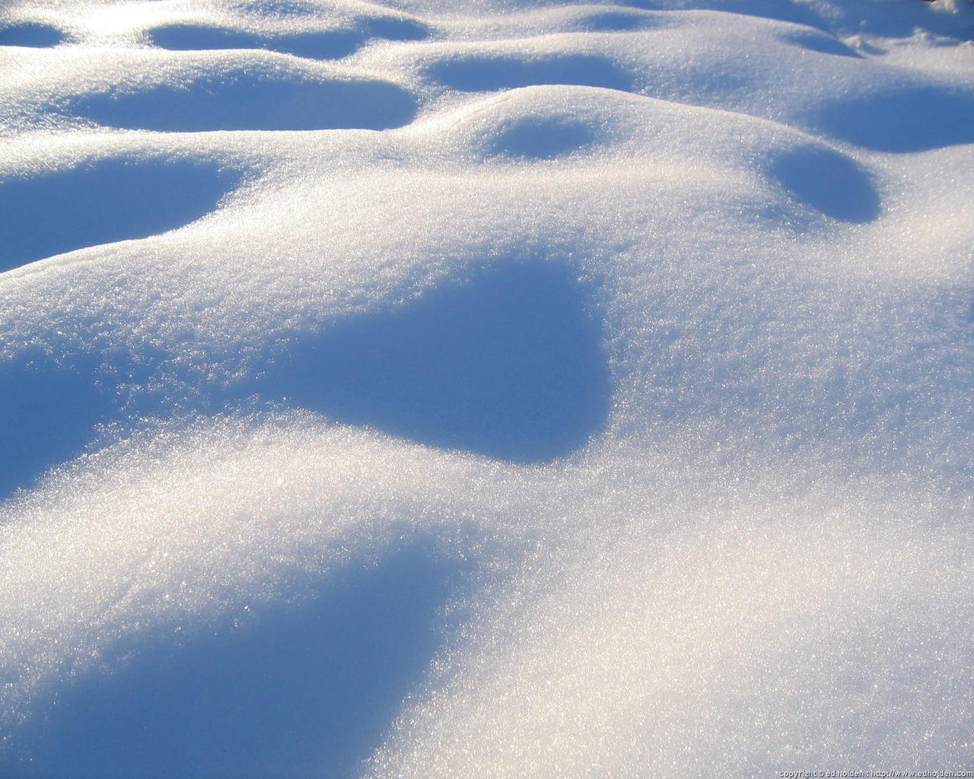

Slide 27
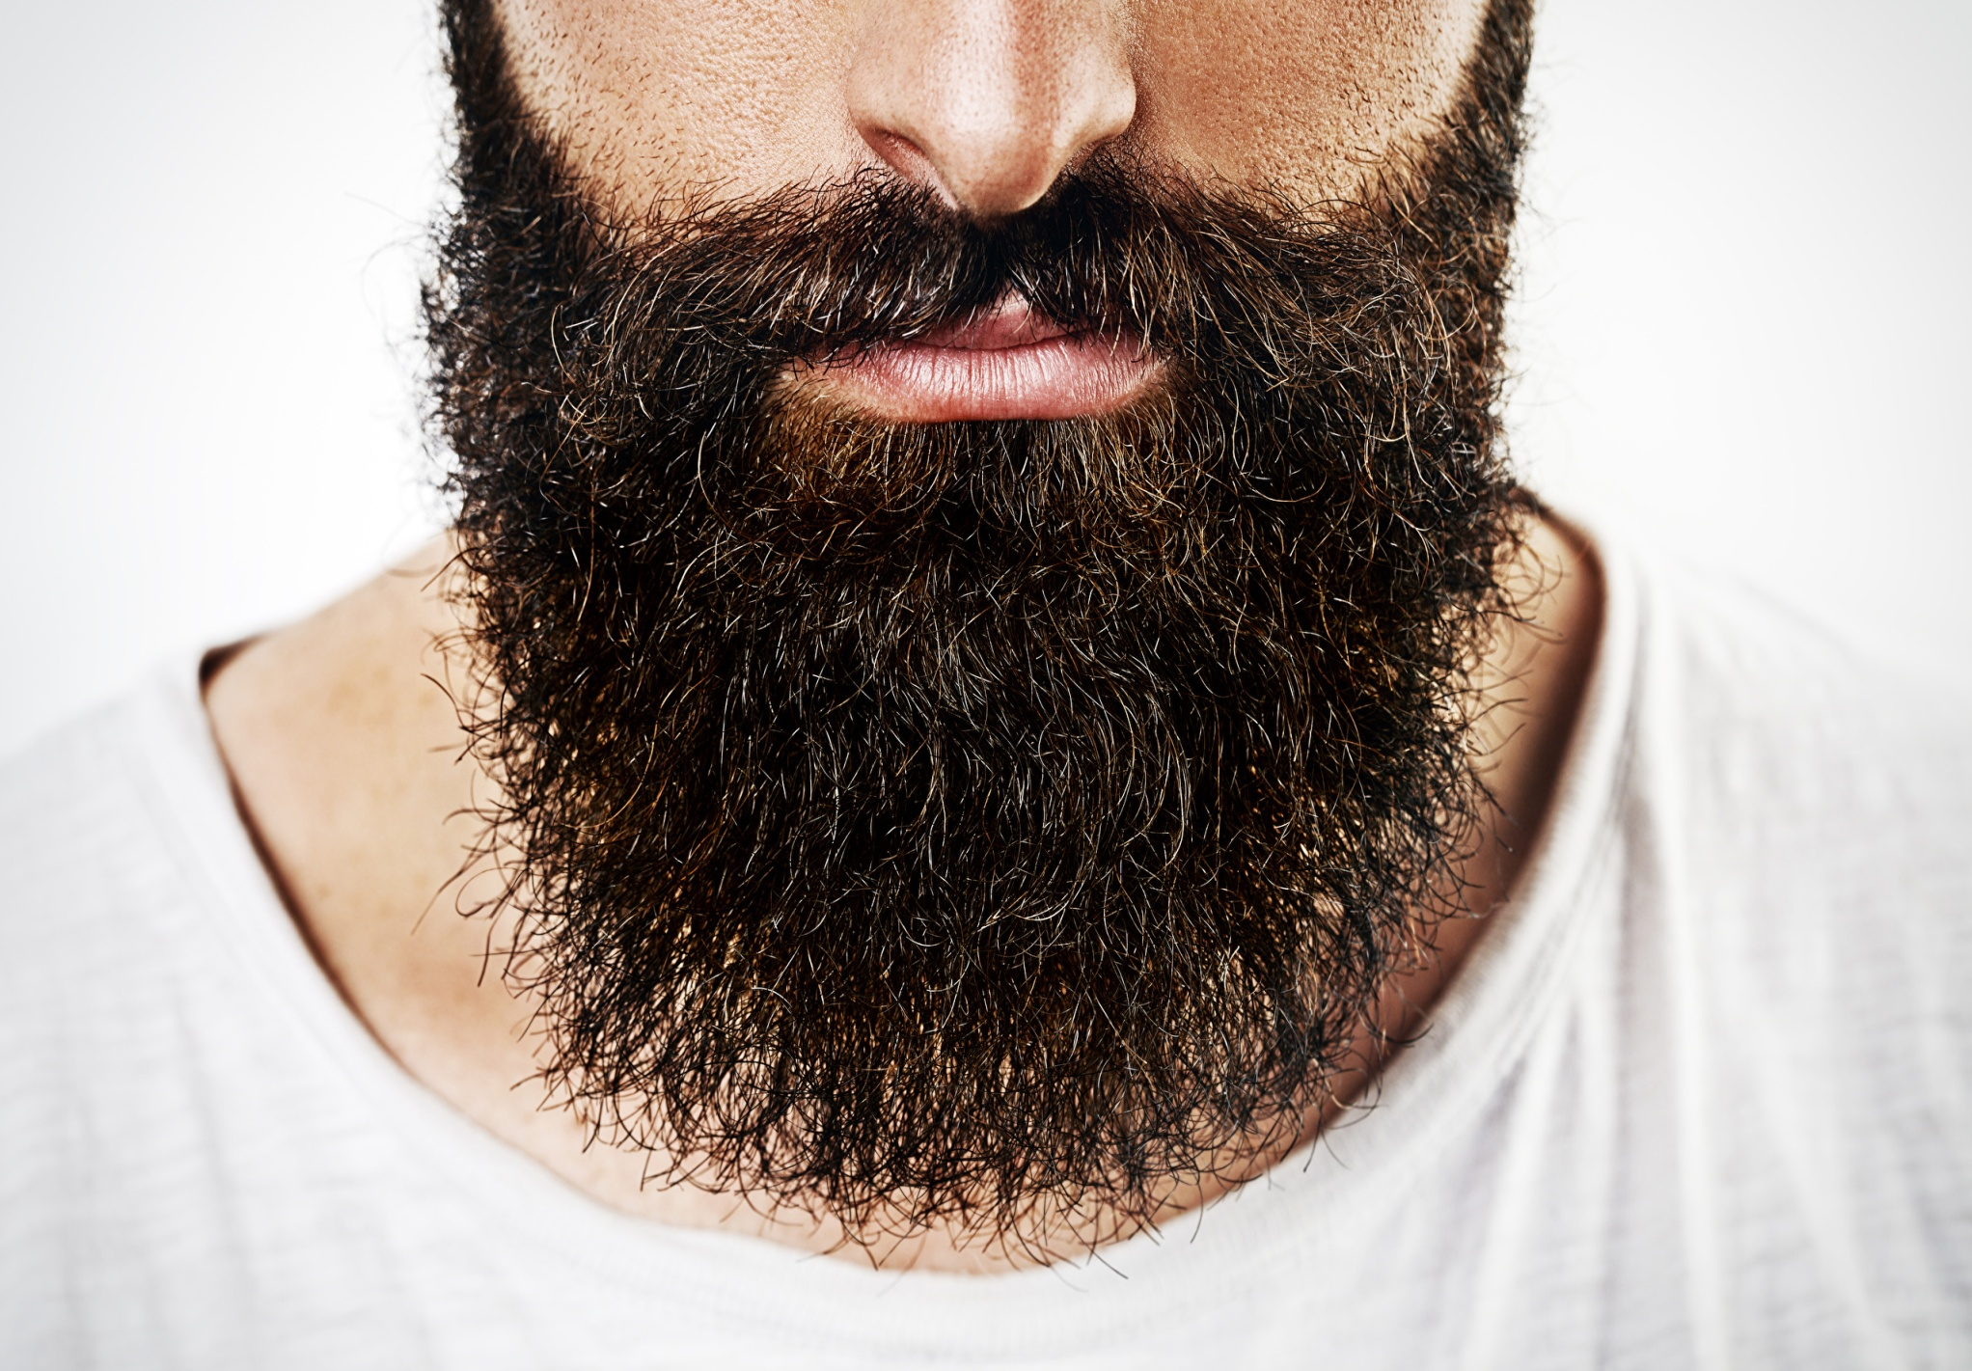

Slide 29
Черный ящик:

Slide 30
Вопрос 12.
Когда в Италии ввели обязательное использование ремней безопасности, фабрики, выпускающие такие футболки, резко увеличили свой доход. Какая именно футболка находится в чёрном ящике?

Slide 31
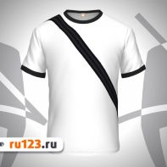

Slide 32
Вопрос 13.
Опытные туристы утверждают, что для того, чтобы быстро высушить насквозь промокшие сапоги, необходимы три вещи: спички, хворост и те предметы, которые находятся сейчас в черном ящике. Внимание, вопрос: Что там?

Slide 33
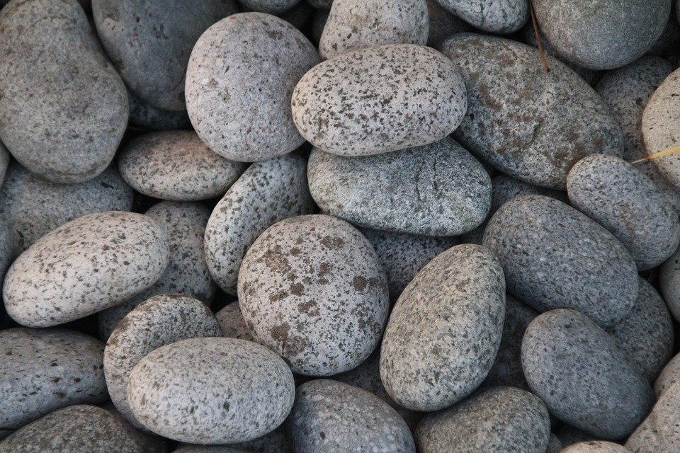
Для того чтобы быстро высушить насквозь промокшие сапоги, необходимо разжечь костер, раскалить камни и кинуть их в мокрые сапоги.

Slide 34
Вопрос 14.
«Соедините слоги»
Перед вами рассыпанные слоги. Вам нужно собрать из них особую группу государственных органов:
ку ны ту про ра га ор

Slide 35
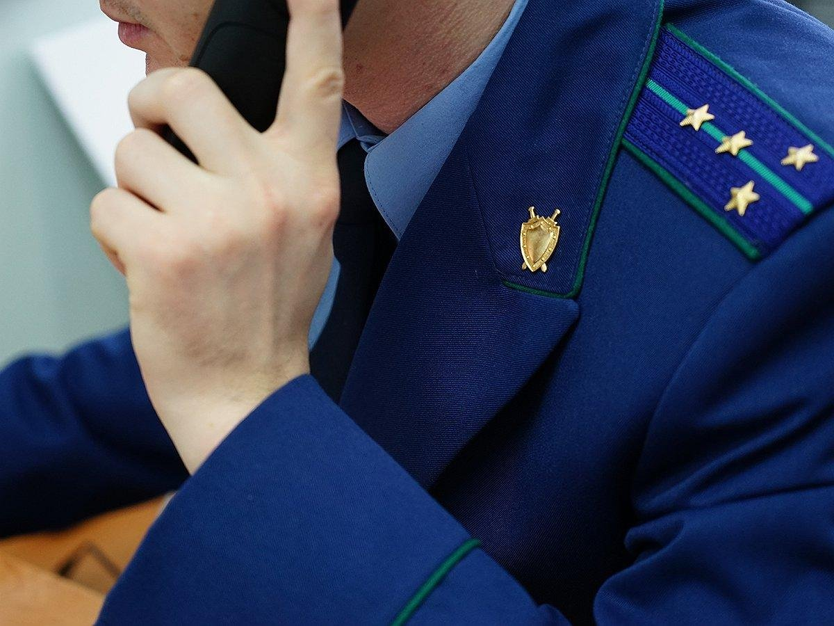
Прокуратура

Slide 37
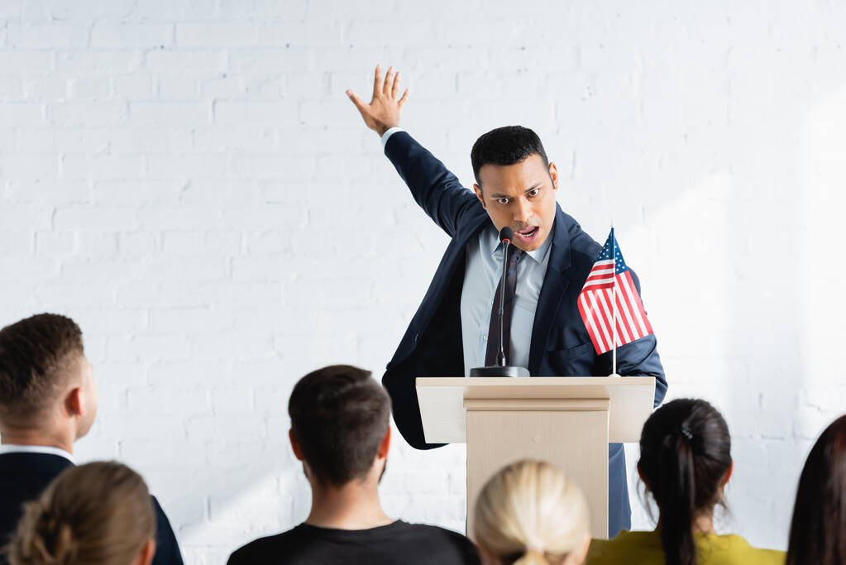
АГИТАТОР

Slide 38
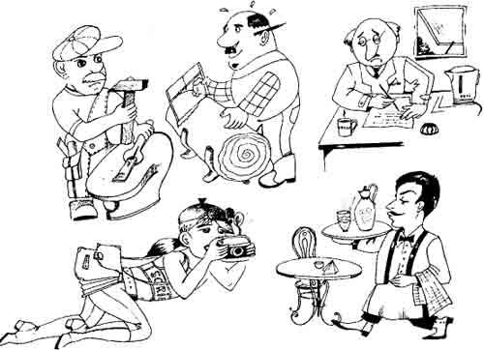
Вопрос 16.Иллюстрации 1.Угадай, кто из них левша?

Slide 39
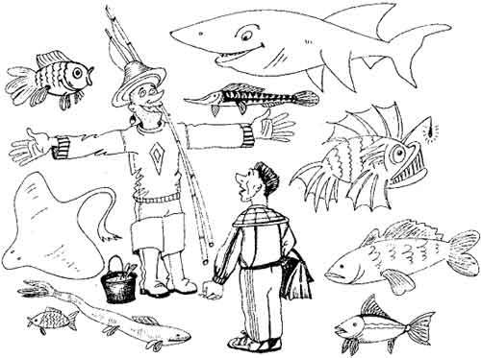
Вопрос 17.Какую рыбу поймал рыбак?

Slide 40
Ту, что в ведре

